Slide 1
Dejiny ekonomického myslenia
Ing. Daniela Skladanová, 2008

Slide 2
Predhistória ekonomickej vedy
Dejiny ekonomického myslenia – 3 obdobia:
starovek
stredovek
novovek

Slide 3





STAROVEK
Oikonomikus – starogrécky filozof Xenofón – pravidlá rozumného vedenia domácnosti
Prvé historické zdroje ekonomických teórií
- BIBLIA
Významné bolo aj učenie starogréckych
mysliteľov:
Epikuros Aristoteles Platón

Slide 4
Epikuros
Princíp
individuálneho
blahobytu.

Slide 5
Platón
Ľudia majú
rovnaké potreby.
Štát má plne rozhodovať
o výrobe a rozdeľovaní.

Slide 6
Aristoteles
Súkromné vlastníctvo je
nevyhnutnou podmienkou
iniciatívy jednotlivca.
- Zároveň treba zabezpečiť
verejné blaho.

Slide 7

Stredovek
Stredoveká scholastika – scholastici – vzdelaní mnísi - rozvoj v duchu náboženstva – pokus o zostavenie pravidiel ekonomického života.
Predstaviteľ v západnej Európe
– Tomáš Akvinský:
Ekonomické hľadisko je zatláčané do úzadia a zvýrazňuje sa etický a náboženský princíp.
hlavný prínos – „ak sa výmena uskutočňuje na trhu z dôvodu uspokojovania potrieb je oprávnená.“

Slide 8
NOVOVEK
Merkantilizmus
Fyziokratizmus
Klasická ekonómia
Marxizmus
Neoklasická ekonómia
Súčasné smery ekonomického
myslenia

Slide 9



Merkantilizmus 16. – 18. storočie
- základným zdrojom bohatstva krajiny je obchod, hlavne zahraničný, čím je možné urýchlenie bohatstva vo forme peňazí.
Predstavitelia: - Thomas Mun – v Anglicku
- J. B. Collbert – vo Francúzsku
- Mária Terézia a jej syn – Rakúsko-Uhorsko

Slide 10
Hlavné myšlinky Merkantilizmu
Nesprávne pochopenie pojmu národné hospodárstvo.
Pojem bohatstvo stotožnil s pojmom peniaze - drahé kovy.
Presadzovanie politiky aktívnej platobnej bilancie.
Reštrikcia dovozu a v neskoršom období podpora vývozu.
Intenzívne zasahovanie štátu do ekonomiky.

Slide 11
Fyziokratizmus druhá polovica 18. storočia
Hlavné myšlienky:
- zdrojom bohatstva nie je obchod, ale výroba v
poľnohospodárstve – hlavný zdroj bohatstva,
- odmieta glorifikáciu peňazí a drahých kovov,
- podmienkou normálneho fungovania ekonomiky
je koncepcia prirodzeného poriadku,
- súkromné vlastníctvo – jedno základných práv
človeka,
- odmieta štátne zásahy do ekonomiky a politika
štátu má spočívať na princípe „laissez faire“
Hlavný predstavitelia: Francois Quesnay,
A. R. Turgot

Slide 12

Klasická ekonómia druhá polovica 18. storočia – 70-te roky 19. storočia
Predchodcom klasickej ekonómie - William Petty - zakladateľ klasickej ekonómie, vyvolal rozklad merkantilizmu.
- položil a vytvoril základy teórie pracovnej
hodnoty.
Pokračovatelia: Adam Smith (1723 – 1790)
David Ricardo (1772 – 1823)
Jean Baptiste Say (1767 – 1832)
Thomas Robert Malthus (1766 – 1834)
John Stuart Mill (1806 – 1873)

Slide 13

Adam Smith (1723 – 1790)
Otec ekonómie: dielo Pojednanie o
podstate a pôvode bohatstva národov
Ekonómia sa stáva samostatnou
spoločenskou vedou, oddeľuje sa od
filozofie.
Vytvoril teóriu neviditeľnej ruky –
dnes je to vlastne trhový mechanizmus.

Slide 14
Adam Smith (1723 – 1790)
Bol stúpencom a hlásateľom hospodárskeho liberalizmu.
Podľa A. Smitha
hodnotu tovaru určuje množstvo práce
vynaloženej na výrobu tovaru,
zdrojom bohatstva je celkové množstvo
vynaloženej práce a jej produktivita,
ktorá závisí od toho ako je rozvinutá
deľba práce.

Slide 15
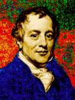
David Ricardo (1772 – 1823)
Dielo – Zásady politickej ekonómie a zdaňovania
Svoju teóriu aplikoval na oblasť medzinárodnej deľby práce a vytvoril – teóriu komparaktívnych
nákladov.
Predpokladal, že existuje mechanizmus, ktorý reguluje trhovú cenu práce a označil ho ako
„železný zákon mzdový“.

Slide 16
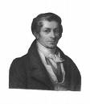
Jean Baptiste Say (1767 – 1832)
Vytvoril jeden z klasických zákonov trhovej ekonomiky –
„Sayov zákon trhu“ – ponuka si automaticky vytvára dopyt.
Je autorom teórie troch výrobných faktorov.
Práca, pôda a kapitál poskytnuté vo výrobnom procese vytvárajú užitočnosť.

Slide 17

Thomas Robert Malthus (1766 – 1834)
Preslávil sa svojou populačnou teóriou –
„Malthusov populačný zákon“.
Tvrdil, že obyvateľstvo má tendenciu rozmnožovať sa rýchlejšie ako životné prostriedky

Slide 18

John Stuart Mill (1806 – 1873)
Zhrnul výsledky klasickej ekonómie.
Dielo : „Zásady politickej ekonómie“
Odmieta pracovnú teóriu hodnoty a nahrádza ju nákladovou teóriou.

Slide 19
Utopický socializmus
Zakladatelia: Thomas More (1478 – 1535) – dielo „Utópia“
Tommaso Campanella (1568 – 1639) – dielo „Slnečný štát“
19. storočie – vzniká učenie vrcholného utopického socializmu
Claude Henri de Saint Simon
Charles Fouier
Robert Owen Anglicko
Francúzsko
Nedostatky kapitalizmu : súkromné vlastníctvo
vykorisťovanie námedznej práce
náboženstvo
Koncepcia usporiadania spoločnosti
- na báze spoločenského vlastníctva

Slide 20
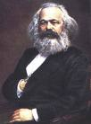
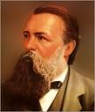

marxizmus
19. a 20. storočie
Zakladatelia: Karl Henrich Marx (1818 – 1883)
- dielo Kapitál – 3 zväzky
- štvrtý diel – Teória nadhodnoty
Fridrich Engels (1820 – 1895)
- majiteľ textilnej továrne, ktorý finančne
podporoval Marxa
Ich pokračovateľom bol Vladimír Iljíč Lenin

Slide 21
Marxova ekonomická teória
vychádzala z diel Ricarda a Smitha
charakterizuje ekonomické zákonitosti
kapitalizmu, pričom vychádza z materialistického
chápania dejín spoločnosti
základom je učenie o hodnote a nadhodnote
odlišoval prácu a pracovnú silu (zvláštny druh
tovaru)
konštatuje, že v kapitalizme nie je možné vylúčiť
krízy
dochádza k záveru o protichodných záujmoch
robotníkov a kapitalistov, čo môže odstrániť
sociálna revolúcia (premena kapitalizmu na
socializmus).

Slide 22
Neoklasická ekonómia
70-te roky 19. storočia až 30-te roky 20. storočia
je založená na princípe hraničnej užitočnosti
(hodnotu tovaru určuje majiteľov subjektívny pocit
uspokojenia poslednou jednotkou danej zásoby
určitého tovaru)
a Sayovho zákona trhu.
predstavuje rozmanitý komplex teórií označených
podľa miesta vzniku.

Slide 23
Rakúska škola – škola hramičného úžitku
úžitok - charakter potreby, jej miesto v hierarchii potrieb
b) vzácnosť – množstvo daného statku, hojnosť jeho výskytu

Slide 24

Angloamerická škola
Alfred Marshall (1842 – 1924)
väčšinu života strávil ako profesor
ekonómie na Cambridgeskej univerzite
Ekonomické udalosti vysvetľoval pomocou rovnovážnej trhovej ceny vplývajúcej na vzťah ponuky a dopytu v krátkom a dlhom období

Slide 25

Keynesovská makroekonomická teória
John Maynard Keynes (1883 – 1946)
teoreticky zdôvodnil nevyhnutnosť štátnych zásahov do trhového hospodárstva.
Dielo: Všeobecná teória zamestnanosti, úroku a peňazí (1936)

Slide 26

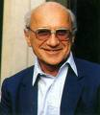
Súčasné smery ekonomického myslenia
Paul Samuelson (1915 – )
Milton Friedman (1912 – 16. 12. 2006)
dvaja najvýznamnejší americkí ekonó-
movia, nositelia Nobelovej ceny za ekonómiu
väčšinu života strávili na popredných
amerických univerzitách
osudy podobné ale názory rozdielne
najväčší rozdiel – názor na správnu úlohu
vlády v ekonomike.

Slide 27
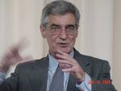

Teória racionálnych očakávaní
vychádza z koncepcie poňatia racionálneho homo economicus
Hlavní predstavitelia:
Robert E. Lucas
Robert Barro

Slide 28

Ekonómia ponuky
Usiluje sa vyriešiť problém, ako vyrábať viac, efektívnejšie a racionálnejšie.
Hlavný predstaviteľ: Arthur Laffer
Lafferova krivka - rast daňových sadzieb vedie k rastu štátnych príjmov len do určitého bodu, ich ďalšie zvyšovanie vyvoláva rast tieňovej ekonomiky a pokles príjmov štátneho rozpočtu.

Slide 29
Nobelovu cenu za ekonómiu ziskal americky ekonÓm Paul Krugman
12. október 2008

Slide 30
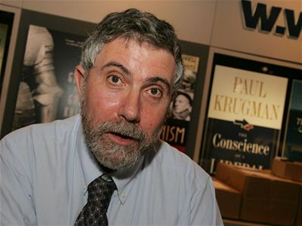
Nobel za ekonómiu: Američan Krugman
13. októbra 2008 13:10, aktualizované 14:24 Nobelovu cenu za ekonómiu za rok 2008 získal Američan Paul Krugman (55), profesor na Princetonskej univerzite, za "analýzu obchodných vzorcov a miest, kde sa ekonomická aktivita vykonáva". Laureáta vyhlásil výbor pre udeľovanie Nobelovej ceny pri Švédskej akadémii vied. Podľa výboru bol Krugman tým, kto zjednotil rôznorodé a predtým oddelené výskumné odbory o medzinárodnom obchode a ekonomickej geografii.
http://tvojepeniaze.pravda.sk/
13. 10. 2008

Slide 31
Cenu Nobelovej nadácie za ekonómiu prvýkrát odovzdali v roku 1969, ale ešte nikdy ju neudelili žiadnej žene. Má oficiálny názov Cena švédskej centrálnej banky za ekonomické vedy na pamiatku Alfreda Nobela a je poslednou zo šiestich Nobelových cien, ktorú tento rok oznámili. Nepatrí však medzi pôvodné Nobelove ocenenia, pretože sa nenachádzala v jeho poslednej vôli z roku 1895. Švédska centrálna banka ju v roku 1968 zriadila na počesť Nobela. Vlani sa o cenu podelili Američania Leonid Hurwicz, Eric S. Maskin a Roger B. Myerson za teóriu, ktorá vysvetľuje, ako môžu kupujúci a predajcovia čo najviac zväčšiť svoje zisky z uzavretého obchodu. Práca na tejto teórii sa začala v roku 1960. Američania majú na túto cenu prakticky monopol. Posledným Neameričanom, ktorý ju získal, bol v roku 1999 Kanaďan Robert A. Mundell. Zdroj: TASR

Slide 32
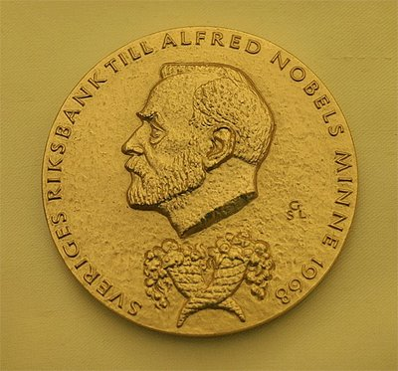
Úloha pre žiakov:
Zistite, kto dostal Nobelovu cenu za ekonómiu v roku 2009 a za rok 2010!
(spracujte formou referátu)

Slide 33
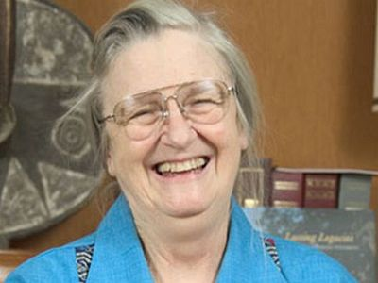
Nobelová cena za ekonómiu 2009
Držiteľmi Nobelovej ceny za ekonómiu za rok 2009 sa stali Američanka Elinor Ostromová a jej krajan Oliver Williamson. Ostromová je pritom vôbec prvou laureátkou najprestížnejšej ceny za ekonómiu, ktorú udeľujú od roku 1969.

Slide 34
"Práca Elinor Ostromovej a Olivera Williamsona svedčí o tom, že ekonomická analýza môže vliať viac svetla do riadenia väčšiny foriem sociálnej organizácie," uviedol Nobelov výbor vo svojom oficiálnom stanovisku. V prípade Ostromovej rozhodla jej práca na "analýze ekonomického riadenia", predovšetkým v prípade spoločného vlastníctva nehnuteľností.
Williamsona ocenili rovnako pre jeho "analýzu ekonomického riadenia", špeciálne pre jeho objavy v otázke "hraníc riadenia firiem". Desať miliónov švédskych korún (takmer milión eur) si obaja ekonómovia rozdelia na polovicu.
Nobelova cena za ekonómiu je jednou zo šiestich ocenení, ktoré vo svojom závete z roku 1896 nespomína švédsky vynálezca Alfred Nobel. Začali ju udeľovať až v roku 1969 - rok po oslavách 300. výročia založenia švédskej centrálnej banky.

Slide 35
Nobelová cena za ekonómiu za rok 2010
Nobelova cena za ekonómiu 2010 – Trpezlivosť ruže prináša? Prečo existuje nezamestnanosť, keď firmy ponúkajú voľné miesta? Prečo môže pomerne dlho existovať veľká ponuka voľných domov a zároveň množstvo ľudí hľadajúcich voľný dom? Za odpovede na tieto otázky získali tento rok Nobelovu cenu za ekonómiu Peter Diamond, Dale Mortensen a Christopher Pissarides.
http://www.lidovky.cz/znaji-vztah-politiky-a-nezamestnanosti-f0n-/ln_noviny.asp?c=A101012_000059_ln_noviny_sko&klic=239355&mes=101012_0

Slide 36
